Slide 1


Toán
Luyện tập
(SGK TRANG 143)

Slide 2




Khởi động

Slide 3

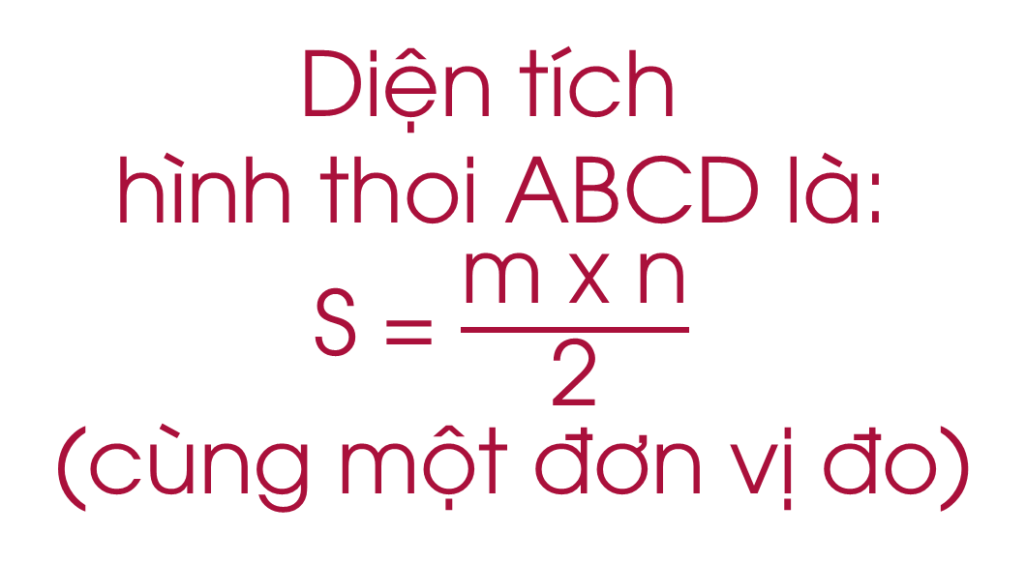
Diện tích hình thoi ABCD là:
S = $\frac{\text{m} \text{x} \text{n}}{\text{2}}$ (cùng một đơn vị đo)
Hình thoi ABCD có độ dài hai đường chéo là m, n.
Diện tích hình thoi ABCD là: ...
B
m
A
C
n
D

Slide 4
Nếu m = 15cm, n = 14cm
thì diện tích hình thoi là 105cm².
Nếu m = 15cm, n = 14cm
thì diện tích hình thoi là ... cm²?
B
m
A
C
n
D

Slide 5

Luyện tập

Slide 6


1. Tính diện tích của hình thoi biết:
a) Độ dài các đường chéo là 19cm và 12cm;
b) Độ dài các đường chéo là 30cm và 7dm

Slide 7


1a) Diện tích hình thoi là: (19 x 12) : 2 = 114 (cm²)
Đáp số: 114 (cm²)

Slide 8
1b) Đổi: 7dm = 70cm
Diện tích hình thoi là: (30 x 70) : 2 = 1050 (cm²)
Đáp số: 1050 (cm²)

Slide 9


2. Một miếng kính hình thoi có độ dài các đường chéo là 14cm và 10cm. Tính diện tích miếng kính đó.

Slide 10
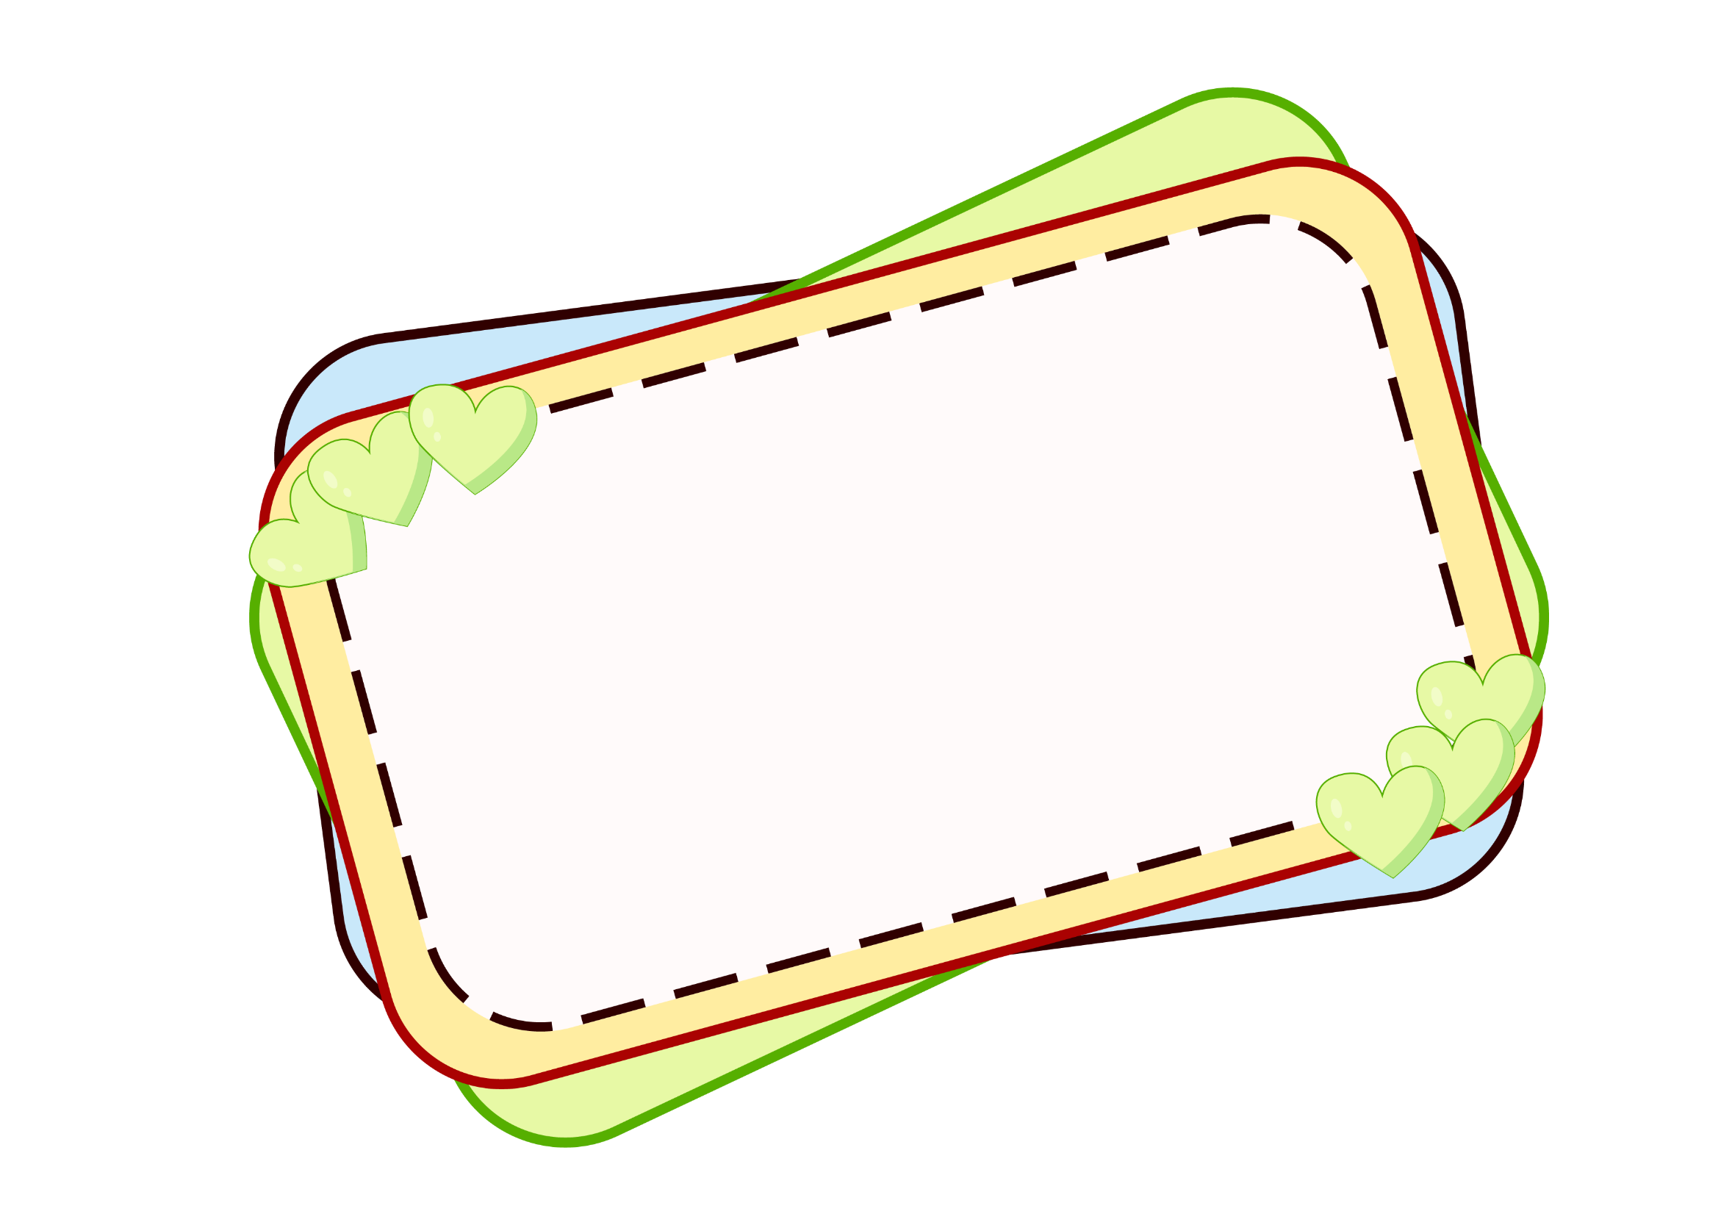

2. Diện tích miếng kính hình thoi đó là:
(14 x 10) : 2 = 70 (cm²)
Đáp số: 70 (cm²)

Slide 11
3. Cho bốn hình tam giác, mỗi hình như hình bên.
2cm
3cm
a. Hãy xếp bốn hình tam giác đó thành một hình thoi như hình bên.
b. Tính diện tích hình thoi.

Slide 12
b. Độ dài đường chéo lớn là:
3 x 2 = 6 (cm)
Độ dài đường chéo nhỏ là:
2 x 2 = 4 (cm)
Diện tích hình thoi là:
6 x 4 : 2 = 12 (cm²)
Đáp số: 12 cm²

Slide 13


4. Gấp tờ giấy hình thoi (theo hình vẽ) để kiểm tra các đặc điểm sau đây của hình thoi:
Bốn cạnh đều bằng nhau.
Thực hành
Hai đường chéo vuông góc với nhau.
Hai đường chéo cắt nhau tại trung điểm của mỗi đường

Slide 14
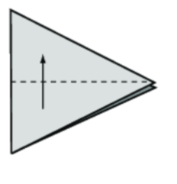
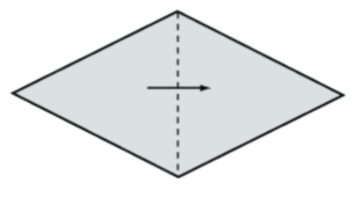

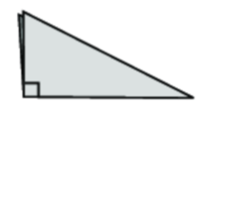

Slide 15


Slide 16


Slide 18

Vận dụng

Slide 19


Một mảnh đất dạng hình thoi có độ dài đường chéo bé là 34m, độ dài đường chéo lớn gấp hai lần đường chéo bé. Tính diện tích mảnh đất đó.

Slide 20

Độ dài đường chéo lớn là:
34 x 2 = 68 (m)
Diện tích mảnh đất hình thoi là:
(68 x 34) : 2 = 1 156 (m²)
Đáp số: 1 156m²

Slide 21

Dặn
dò

Slide 22


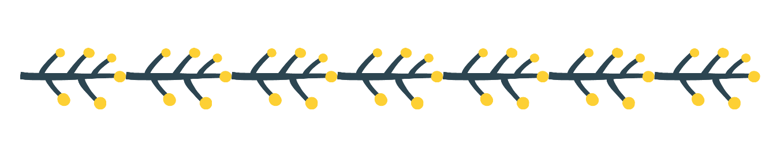


Xem lại bài
Chuẩn bị bài sau

Slide 23

Chúc các em học tốt!

